Slide 1



Slide 2


肺移植术后感染CRAB病例报告一例

Slide 3

● 病例简介
摘要
1.独特性：本例为COPD合并多种基础疾病患者肺移植术后并发CRAB感染的病例，感染病情复杂且进展迅速。
2.背景：男，63 岁，因 “确诊 COPD10 余年，反复气胸 2 年余” 入院，行双侧肺移植术后出现肺部感染，病原学检查确诊为 CRAB 感染，同时合并慢性乙型病毒性肝炎、高血压等基础疾病。

Slide 4
● 患者基础信息
1.人口学信息：63岁，男，职工，海南
2.主诉：确诊 COPD10 余年，反复气胸 2 年余，为求肺移植评估入院，术后出现肺部感染相关症状。
3.既往史：1.慢性病史：慢性阻塞性肺病（10 余年）、慢性乙型病毒性肝炎、高血压。
2.手术史：多次气胸相关治疗（胸腔置管、气管插管等）。
3.过敏史：无明确过敏史记录。
4.家族史：无相关遗传病、肿瘤病史记录。
5.生活方式：无吸烟、饮酒相关特殊记录。

Slide 5
● 入院后检查
1.体格检查：
1.生命体征（入院时）：神清，精神可，双鼻导管吸氧，双肺呼吸音粗；术后入 SICU 时体温 36.7℃，脉搏 93 次 / 分，呼吸 12 次 / 分，血压 134/85mmHg。
2.系统查体：术后监护期间可见双肺呼吸音低，可及啰音，心律齐，腹平坦，肝脾未及，无压痛及反跳痛，双下肢无水肿（部分时段出现双下肢水肿）。
2.辅助检查：
影像学检查
1、2025 年 12 月 19 日肺 CT：左侧少量气胸，符合慢性支气管炎伴肺气肿，两肺散在小结节。
2、2026 年 1 月 10 日肺部 HRCT：双肺移植术后，两侧液气胸，左侧胸腔积血可能，两侧胸腔置管，右侧皮下少许积气；两肺渗出、炎症，以左肺下叶为著。
3、2026 年 1 月 14 日床边胸部正位：肺移植术后，两肺炎症、渗出，较前稍进展。
其他：头颅 CT 平扫示两侧侧室旁及半卵圆中心缺血性改变；冠状动脉 CTA 示冠状动脉病变伴轻度狭窄；右下肢动脉彩色多普勒超声示左室舒张功能减退等。
实验室检查
1、血气分析（2025 年 12 月 19 日）：pH 7.37，二氧化碳分压 55.3mmHg，氧分压 67.3mmHg，提示 II 型呼吸衰竭。
2、血常规（2025 年 12 月 19 日）：白细胞计数 12.20*10E9/L，中性粒细胞 80.4%，提示感染。
3、感染指标：超敏 C 反应蛋白最高达 284.38mg/L，降钙素原最高 15.36ng/mL；痰培养及血 NGS 均检出碳青霉烯耐药鲍曼不动杆菌（CRAB），肺泡灌洗 NGS 提示人类疱疹病毒 5 型、7 型。
其他：肿瘤标志物示癌胚抗原 7.0ng/mL，鳞状细胞癌相关抗原 2.4ng/mL；肝功能、心肌酶谱等多次检查提示相关指标异常。

Slide 6
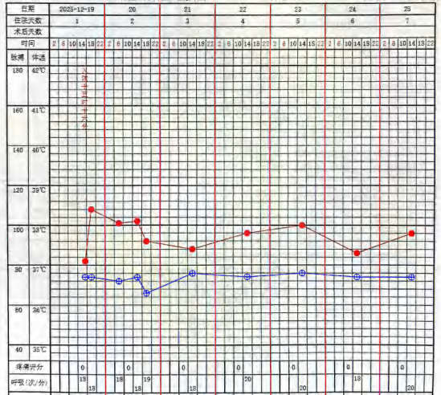
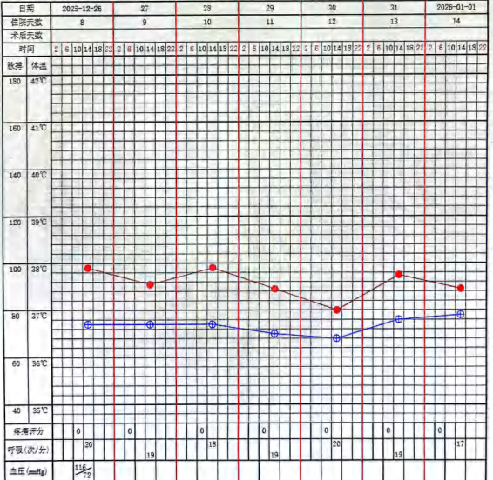
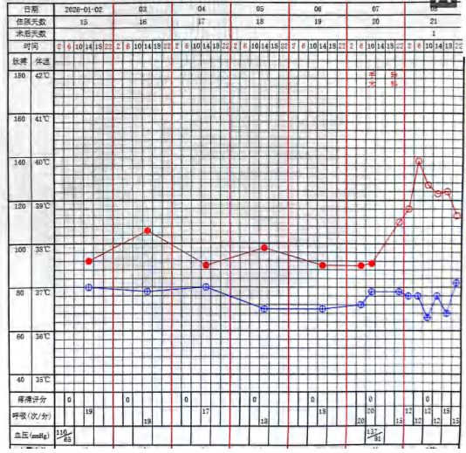
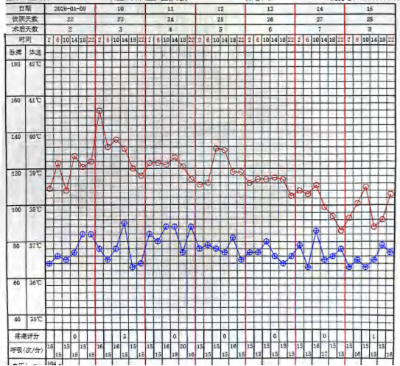
● 入院后检查
3.影像学检查：
体温W1
体温W2
体温W3
体温W4

Slide 7
● 诊断评估
诊断评估
1.初步诊断：1.慢性阻塞性肺病
2.肺部感染（碳青霉烯耐药鲍曼不动杆菌感染）
3.II 型呼吸衰竭
4.慢性乙型病毒性肝炎
5.高血压
6.肺移植术后状态
2.诊断依据：1.病史：有 COPD 病史 10 余年，反复气胸发作，行双侧肺移植术后出现感染症状。
2.症状及体征：术后出现胸闷气急，双肺呼吸音异常，伴炎症指标显著升高。
3.病原学证据：痰培养及血 NGS 均检出碳青霉烯耐药鲍曼不动杆菌（CRAB）。
4.辅助检查：影像学提示肺部炎症渗出，血气分析支持呼吸衰竭诊断，实验室检查提示感染及多器官功能受累。
3.鉴别诊断：1.弥漫性泛细支气管炎：患者无反复咳脓痰、鼻炎等表现，影像学无树芽征等典型改变，暂排除。
2.肺结核：无低热盗汗等症状，未检出抗酸杆菌，T-SPOT 阴性，暂排除。
3.间质性肺炎：病理未提示肺间质纤维化相关改变，结合移植术后感染病史，暂排除。

Slide 8
● 治疗过程
1.药物：抗感染治疗
1、初始方案（术前）：舒普深针 3.0g Q8h + 卡泊芬净 50mg QD。
2、术后调整：美罗培南 1g Q8h + 卡泊芬净 50mg QD + 万古霉素 1000mg Q12h。
3、针对性调整（CRAB 确诊后）：先后加用头孢他啶阿维巴坦 2.5g Q8h、依拉环素 50mg Q12H、多粘菌素 150mg QD 静滴 + 75mg Q12H 雾化、硫酸黏菌素 50 万 U Q12H 静滴、亚胺培南西司他丁钠 1g Q6H，联合抗病毒药物更昔洛韦 150mg Q12H。
抗乙肝病毒治疗：初始恩替卡韦 1 片 QD，后因乳酸升高调整为丙酚替诺福韦片 25mg QD。
其他治疗：他克莫司 + 泼尼松抗排异；氨溴索化痰；抑酸护胃药物；肝素及低分子肝素抗凝；血管活性药物（去甲肾上腺素、肾上腺素等）维持循环；营养支持治疗等。
2.手术：1.手术名称：双侧肺移植术（ECMO 辅助 + 胸腔辅助）
2.手术日期：2026 年 1 月 7 日
3.手术简要经过：术中切除双侧病肺，移植同种异体供肺，手术顺利，术后送 SICU 监护。
4.其他操作：2026 年 1 月 8 日行纤支镜吸痰 + 肺泡灌洗；2026 年 1 月 27 日行气管切开术。

Slide 9
● 治疗过程
3.微生物/病理结果：1.痰培养：碳青霉烯耐药鲍曼不动杆菌（CRAB）、白色念珠菌（中量）。
2.血 NGS：鲍曼不动杆菌。
3.肺泡灌洗 NGS：人类疱疹病毒 5 型、7 型，乙型肝炎病毒（1,063）。
病理标本：双侧病肺（未提示特殊异常）。
4.方案调整：1.抗感染方案调整：根据病原学结果及炎症指标变化，多次联合使用广谱抗生素及抗真菌、抗病毒药物，针对 CRAB 采用多药联合治疗。
2.抗病毒方案调整：因使用恩替卡韦后乳酸升高，更换为丙酚替诺福韦片。
3.支持治疗调整：根据循环、肾功能情况调整血管活性药物剂量及抗凝方案，必要时予 ECMO、CRRT 支持评估。
5.指标追踪：1.体温：术后多维持在 36.6-37.8℃，无明显高热持续状态。
2.炎症标志物：超敏 C 反应蛋白从峰值 284.38mg/L 逐渐下降至 33.11mg/L，降钙素原从 15.36ng/mL 降至 0.30ng/mL，提示感染控制有效。
3.其他指标：心率、血压逐渐趋于稳定，血气分析提示氧合改善，肝肾功能指标逐步恢复。

Slide 10
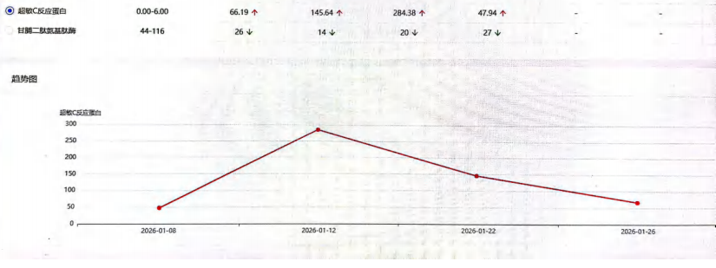
● 治疗过程
3.时间轴记录:(折线图)
CRP趋势图

Slide 11

● 诊疗体会
1.疗效评价：本例患者经多学科协作及个体化抗感染治疗后，肺部感染得到有效控制，CRAB 相关炎症指标显著下降，呼吸循环功能逐步稳定，达到临床治愈标准。治疗过程中未出现严重药物不良反应，抗凝、抗排异等治疗方案耐受性良好，虽曾出现乳酸升高、肾功能波动等情况，但经及时调整方案后均得到改善。
2.局限性：1.未行支气管肺泡灌洗等进一步病原学筛查手段，早期病原学诊断延迟。
2.移植术后患者免疫功能低下，多重耐药菌感染风险高，缺乏更精准的耐药基因检测指导用药。
3.结论：1.肺移植术后多重耐药菌感染（如 CRAB）病情复杂，需早期结合病原学检查及炎症指标动态调整抗感染方案，采用多药联合治疗提高疗效。
2.合并基础疾病的移植患者，治疗需兼顾抗感染、抗排异及基础疾病管理，多学科协作可优化诊疗决策。
3.病原学筛查（包括 NGS、痰培养等）在耐药菌感染诊断中具有关键作用，可指导精准用药，改善患者预后。

Slide 12
感谢观看
敬请指导

